Slide 1
曲线细分
傅孝明
SA11010065

Slide 2
目录
问题背景
细分基本思想
细分的关键因素
曲线细分算法分类
几种简单曲线细分算法
曲线细分Demo
曲线细分的收敛性和光滑性分析

Slide 3
目录
问题背景
细分基本思想
细分的关键因素
曲线细分算法分类
几种简单曲线细分算法
曲线细分Demo
曲线细分的收敛性和光滑性分析

Slide 4
问题背景
动画，电影等对复杂，任意拓扑结构网格的需求
NURBS等传统造型技术在复杂，任意拓扑结构网格上的不足
Notes:
从任意拓扑结构的网格出发来构造光滑曲面，而不用考虑网格的几何连通性。

Slide 5
目录
问题背景
细分基本思想
细分的关键因素
曲线细分算法分类
几种简单曲线细分算法
曲线细分Demo
曲线细分的收敛性和光滑性分析

Slide 6
细分曲线的基本思想
从初始的控制点开始，按照一定的细分规则插入新点，经过反复迭代细化，生成极限的光滑曲线。
Notes:
解释一下细化的过程，输入-> 处理 -> 输出

Slide 7
简单的例子

Slide 8
细分过程

Slide 9
细分过程

Slide 10
细分过程

Slide 11
细分过程

Slide 12
细分过程

Slide 13
细分过程

Slide 14
细分过程

Slide 15
细分过程

Slide 16
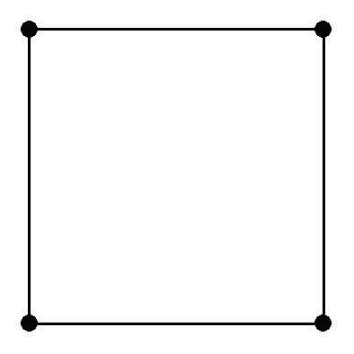
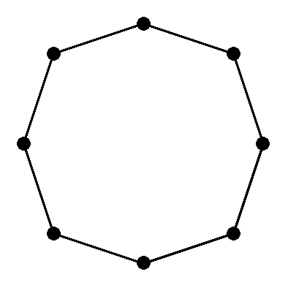
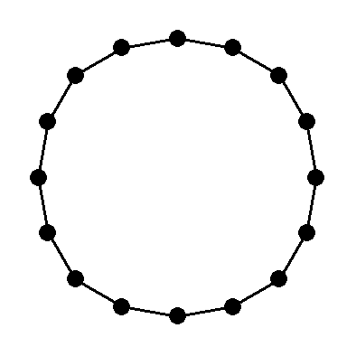
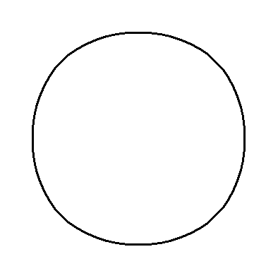
细分过程
……

Slide 17
控制点：迭代过程中的点
细化规则：如何插入新点？
反复迭代：停止条件？极限存在？
Notes:
基本思想中的一些词的解释。
初始控制点：输入的点

Slide 18
目录
问题背景
细分基本思想
细分的关键因素
曲线细分算法分类
几种简单曲线细分算法
曲线细分Demo
曲线细分的收敛性和光滑性分析

Slide 19
细分规则
拓扑分裂
如何增加新的点，产生新的拓扑结构
几何平均
计算新添的点和原始点的几何位置

Slide 20
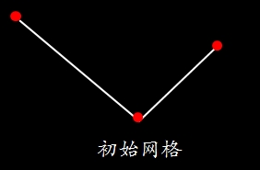
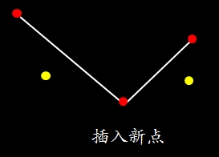
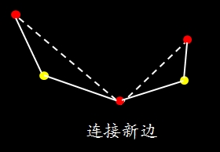
拓扑分裂
曲线细分都是将一条折线变成两条折线

Slide 21
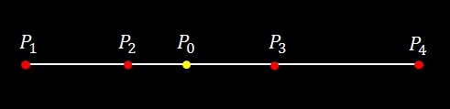





几何平均
Mask:
$P_{0}=\sum_{i}{ω_{i}P_{i}}$
$$ω_{1}$$
$$ω_{2}$$
$$ω_{3}$$
$$ω_{4}$$

Slide 22
收敛和平滑
收敛性(convergence)
光滑性(smoothness)

Slide 23
目录
问题背景
细分基本思想
细分的关键因素
曲线细分算法分类
几种简单曲线细分算法
曲线细分Demo
曲线细分的收敛性和光滑性分析

Slide 24
分类
线性
均匀B样条细分算法
四点插值细分算法
非线性
基于非线性平均的细分算法
基于法向的非线性细分算法
基于曲率的非线性细分算法

Slide 25
目录
问题背景
细分基本思想
细分的关键因素
曲线细分算法分类
几种简单曲线细分算法
曲线细分Demo
曲线细分的收敛性和光滑性分析

Slide 26
均匀B样条曲线细分算法
由初始多边形经过细分规则得到细化多边形，细化多边形的极限为均匀的B样条曲线。
算法的过程可以形容为一个割角过程。
Notes:
极限曲线，B样条曲线的次数是由选择的基决定的。一次细分过程中的B样条曲线的次数是不变的。
在每一步细分时先割去原先多边形的角，得到一条逐步光滑的曲线。
该算法可以推广到更高阶的均匀B样条曲线。
最后曲线的光滑性和所选择的B样条曲线的次数有光。

Slide 27

B-spline Basis Function
Definition: Repeated integration
Order one:$n^{1}\left(x\right)=\left\{\begin{aligned}1, if 0≤x<1 \\ 0，otherwise\end{aligned}\right.$
Order m: $n^{m}\left(x\right)=\int_{0}^{1}{n^{m−1}\left(x−t\right)ⅆt}$
Notes:
基函数是一族函数。节点是所有R上面的整数和节点区间是[i,i+1)，等间距，均匀的。其实就是可以平移在[0,1)上定义的基函数到R上。
http://blog.csdn.net/tuqu/article/details/4749586

Slide 28
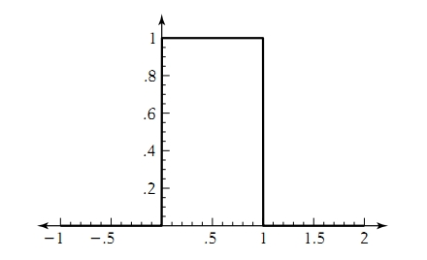
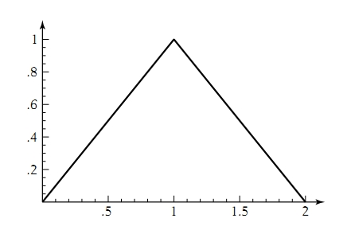
B-spline Basis Function
m=1
m=2
Notes:
计算一下阶数为2的情况。将x视为固定值，然后在[0,1]和[1,2]上讨论。
当[0,1]时，x-1<x-t<x，从积分来看n1在x-t在0，1之间时才是为1，所以n(x-t)为1当t的区间是[x-1,x]，取交集[x-1,x]$∩$[0,1]=[0,x]。
当[1,2]时，n(x-t)为1当t的区间是[x-1,1]。
画图

Slide 29

B-spline Basis Function
Knots of the B-spline basis function: Z, all integers.
Knot span: [i,i+1), uniform.
Any function: P$\left(x\right)=\sum_{i=−∞}^{∞}{p_{i}n^{m}\left(x−i\right)=N(x)p}$
Notes:
A website for learning B-spline:
http://blog.csdn.net/tuqu/article/details/4749586
系数pi就是我们细分算法输入多边形的顶点。

Slide 30
Properties
$n^{m}(x)$ is a $C^{m−2}$ piecewise polynomial of degree m-1.
𝑛^𝑚 (𝑥) is a 𝐶^(𝑚−2) piecewise polynomial of degree m-1.
$n^{m}(x)$ is non-negative and its interval is [0,m].
𝑛^𝑚 (𝑥) is non-negative and its interval is [0,m].
$n^{m}(x)$ has unit integral.
𝑛^𝑚 (𝑥) has unit integral.

Slide 31

Refinement Relation
Dilate(expand) the coordinate: x -> 2x.
Any function: P$\left(x\right)=\sum_{i=−∞}^{∞}{p_{i}^{′}n^{m}\left(2x−i\right)=N\left(2x\right)p^{′}}$
$\sum_{i=−∞}^{∞}{p_{i}n^{m}(x−i)}=\sum_{i=−∞}^{∞}{p_{i}^{′}n^{m}(2x−i)}$
$$N\left(x\right)p=N(2x)p^{′}$$
Notes:
坐标的扩展形成一组新的基函数。于是新的点的x：偶数点在原来的位置，奇数点在两个偶数点的x的中点处。
同样表示一个函数，$p_{i}^{′}$就是pi的细化。现在的问题就是如何从pi获得$p_{i}^{′}$。

Slide 32

Refinement Relation
Using $n^{m}\left(2x\right)$ basis functions to form the $n^{m}\left(x\right)$:
$$n^{m}\left(x\right)=\sum_{i∈z}{S_{i}^{m}}n^{m}\left(2x−i\right)$$
If $S_{i}^{m}$ exits, then $N\left(x\right)=N\left(2x\right)S$.
$$N\left(2x\right)p^{′}=N\left(x\right)p=N\left(2x\right)Sp$$
$$⇒p^{′}=Sp$$
Notes:
S的列是Si。S的列是2步平移。现在的关键是如何构造S，这个代表就是细分规则中的几何平均。

Slide 33

Generating function
Subdivision mask: coefficient sequence:
$S^{m}=(…,{S_{−n}^{m},…,S}_{0}^{m},…,S_{n}^{m},…)$
Generating Function: $S^{m}\left(x\right)=\sum_{i∈z}{S_{i}^{m}x^{i}}$, not a polynomial.

Slide 34
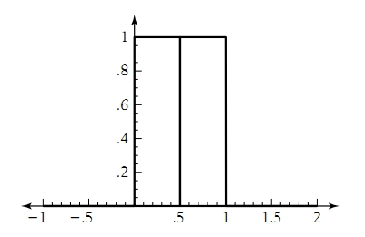

An example
$S^{1}\left(x\right)=1+x$,
$n^{1}\left(x\right)=n^{1}\left(2x\right)+n^{1}(2x−1)$
Notes:
2x-1其实平移了1/2
画图

Slide 35
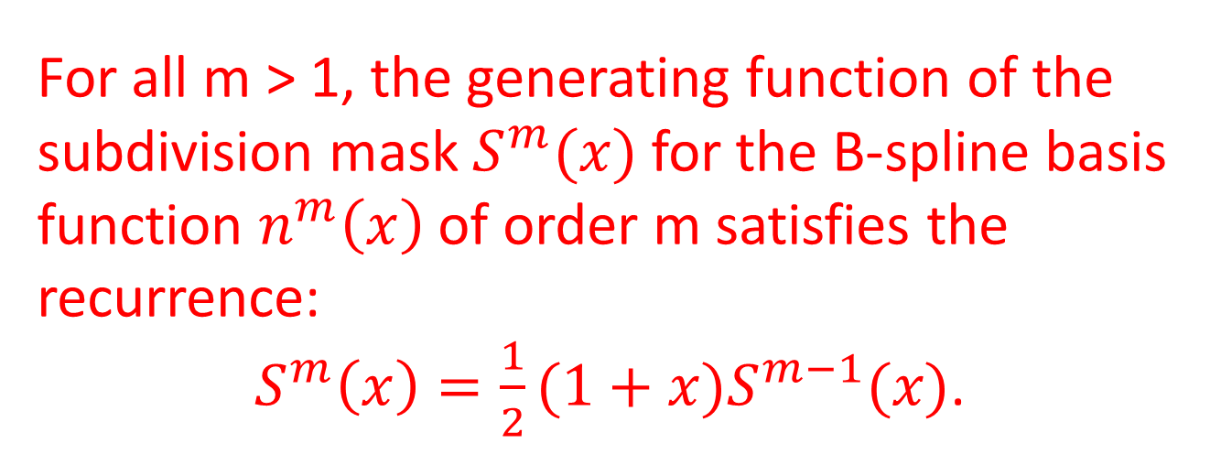
Theorem
For all m > 1, the generating function of the subdivision mask $S^{m}(x)$for the B-spline basis function $n^{m}\left(x\right)$ of order m satisfies the recurrence:
$S^{m}\left(x\right)=\frac{1}{2}(1+x)S^{m−1}(x)$.
Notes:
从这个定理可以看到系数之间的递归表达。

Slide 36
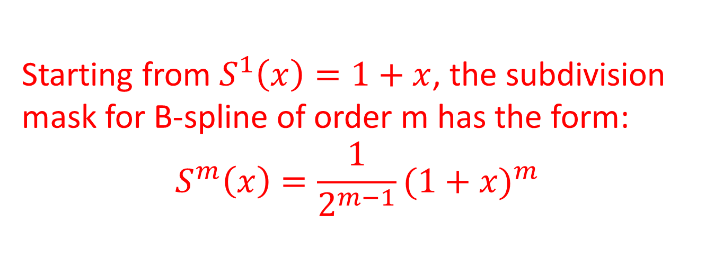
Subdivision mask
Starting from $S^{1}\left(x\right)=1+x$, the subdivision mask for B-spline of order m has the form:
$$S^{m}\left(x\right)=\frac{1}{2^{m−1}}{(1+x)}^{m}$$

Slide 37
Mask
$S=\left(\begin{aligned}\begin{matrix}. & . & . \\ . & \frac{1}{2} & \frac{1}{2} \\ . & \frac{1}{8} & \frac{3}{4}\end{matrix} \begin{matrix}. & . & . \\ 0 & 0 & 0 \\ \frac{1}{8} & 0 & 0\end{matrix} \begin{matrix}. \\ . \\ .\end{matrix} \\ \begin{matrix}. & 0 & \frac{1}{2} \\ . & 0 & \frac{1}{8} \\ . & 0 & 0\end{matrix} \begin{matrix}\frac{1}{2} & 0 & 0 \\ \frac{3}{4} & \frac{1}{8} & 0 \\ \frac{1}{2} & \frac{1}{2} & 0\end{matrix} \begin{matrix}. \\ . \\ .\end{matrix} \\ \begin{matrix}. & 0 & 0 \\ . & 0 & 0 \\ . & . & .\end{matrix} \begin{matrix}\frac{1}{8} & \frac{3}{4} & \frac{1}{8} \\ 0 & \frac{1}{2} & \frac{1}{2} \\ . & . & .\end{matrix} \begin{matrix}. \\ . \\ .\end{matrix}\end{aligned}\right),when m=4$

Slide 38

Subdivision Scheme
Basic refinement relation: $p_{k}=Sp_{k−1}$.
The ith coefficient of $p_{k}$: $p_{k,i}=\sum_{j∈Z}{S_{i−2j}^{m}p_{k−1,j}}$
Upsample $p_{k−1,j}$, insert a zero coefficient between each coefficient of $p_{k−1,j}$.
$$p_{k,i}=\sum_{j∈Z}{S_{i−2j}^{m}p_{k−1,j}}⇒p_{k,i}=\sum_{j∈Z}{S_{i−2j}^{m}p_{k−1,2j}}$$
Subdivision relation of $p_{k}$:
$p_{k}\left(x\right)=S^{m}\left(x\right)p_{k−1}\left(x^{2}\right)$.
Notes:
第二个关系式的推到略去。对于B样条，要注意i-2j要大于等于0，且小于等于m。
第三个是卷积。
第四个是有多项式的乘法和卷积的关系可以得到。每次细分过后，x缩小至x/2处。
这样的细分似乎只是适用于开曲线。

Slide 39

From program view
Order 3: $S^{3}\left(x\right)= \frac{1}{4}{(1+x)}^{3}$, $(\frac{1}{4},\frac{3}{4},\frac{3}{4},\frac{1}{4})$
$$\left\{\begin{aligned}p_{k,2i−1}=\frac{3}{4}p_{k−1,i}+\frac{1}{4}p_{k−1,i−1} \\ p_{k,2i}=\frac{3}{4}p_{k−1,i}+\frac{1}{4}p_{k−1,i+1}\end{aligned}\right.$$
Order 4: $S^{4}\left(x\right)= \frac{1}{8}{(1+x)}^{4}$, $(\frac{1}{8},\frac{1}{2},\frac{3}{4},\frac{1}{2},\frac{1}{8})$
$$\left\{\begin{aligned}p_{k,2i}=\frac{1}{8}p_{k−1,i−1}+\frac{3}{4}p_{k−1,i}+\frac{1}{8}p_{k−1,i+1} \\ p_{k,2i+1}=\frac{1}{2}p_{k−1,i}+\frac{1}{2}p_{k−1,i+1}\end{aligned}\right.$$
Notes:
$p_{k,0}$的x在$p_{k−1,0}$的x前面。
推广至闭曲线。上式的点视为向量，然后所有分量一起进行细分。
这个过程是一个割角的过程，在旧点的两边各自插入一个点。

Slide 40
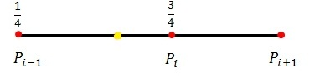
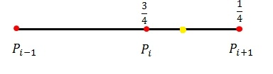





Chaikin
Mask:
$$\frac{3}{4}$$
$$\frac{1}{4}$$
$$P_{i−1}$$
$$P_{i}$$
$$P_{i+1}$$
Notes:
上述讲解的算法就是经典的Chaikin算法。Vi是曲线中的一点，算法就是在割角，在每个顶点的两边各插入一个点。

Slide 41
Mask

Slide 42
实现
算法是在每个顶点的两边插入两个点，于是对每个顶点，分别计算它两边的点，保存。数据结构可以直接选择标准库的vector。
Notes:
这个实现其实很简单，展示一下效果图。里面用到了保存opengl绘制场景到BMP的方法。

Slide 43
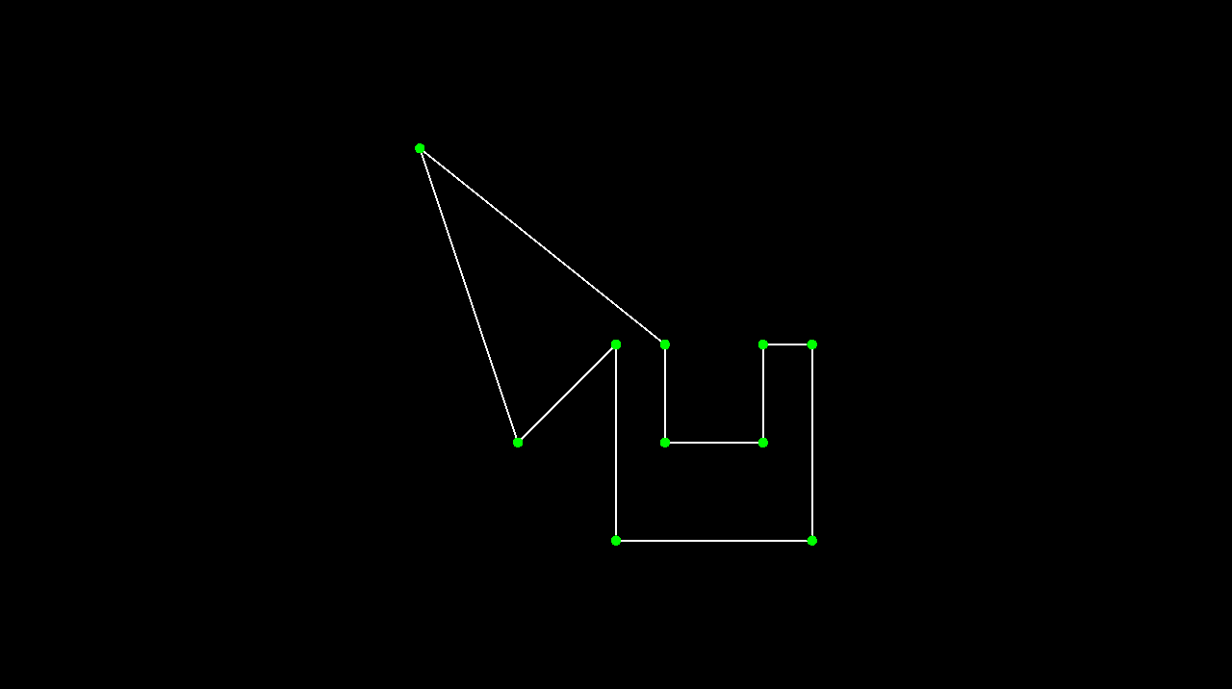

Slide 44
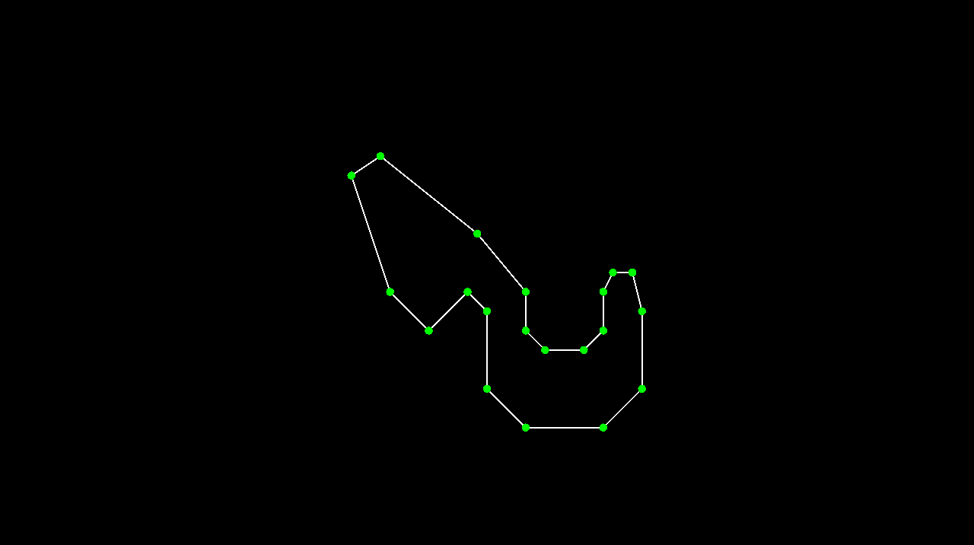

Slide 45
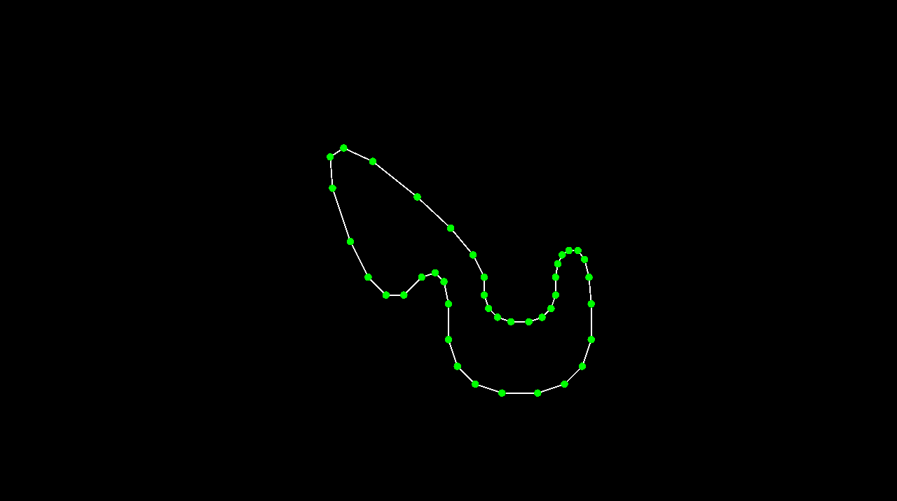

Slide 46
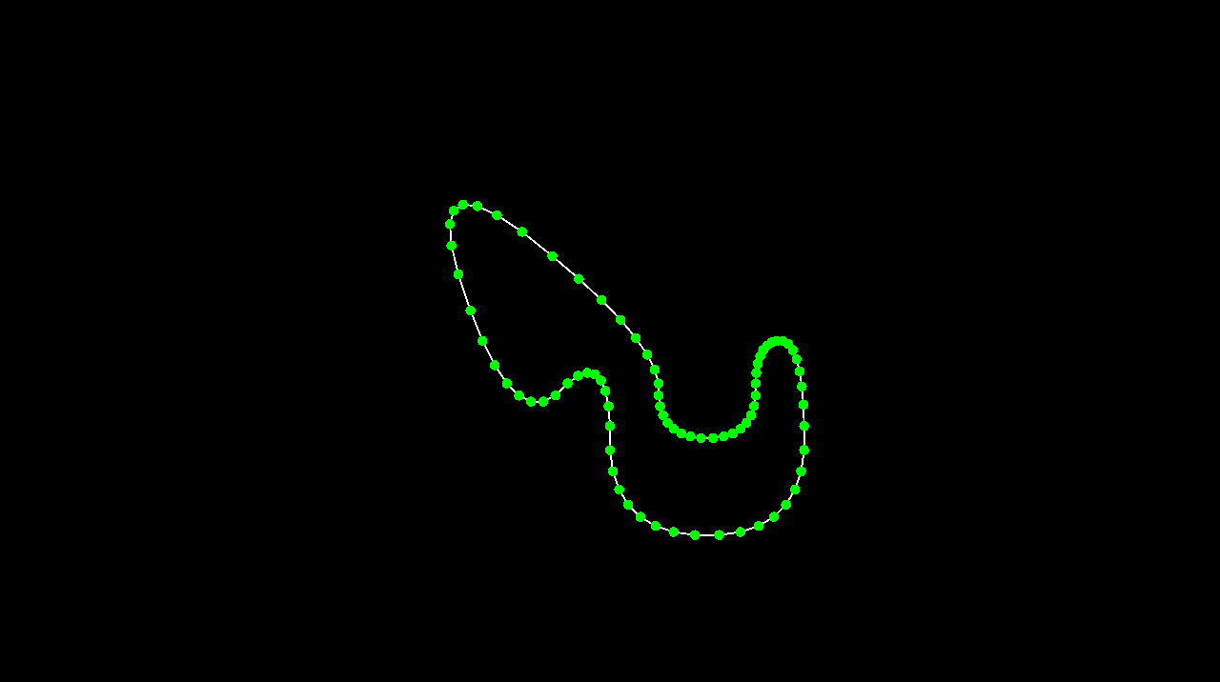

Slide 47
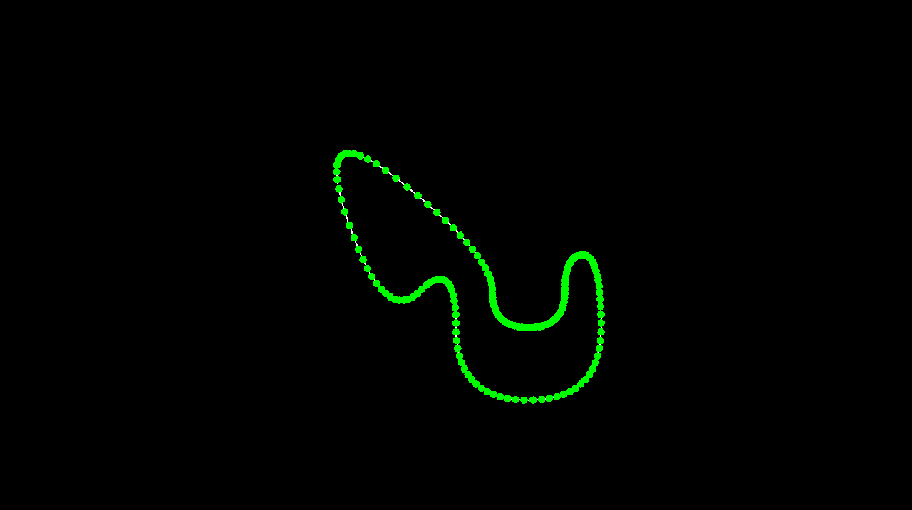

Slide 48
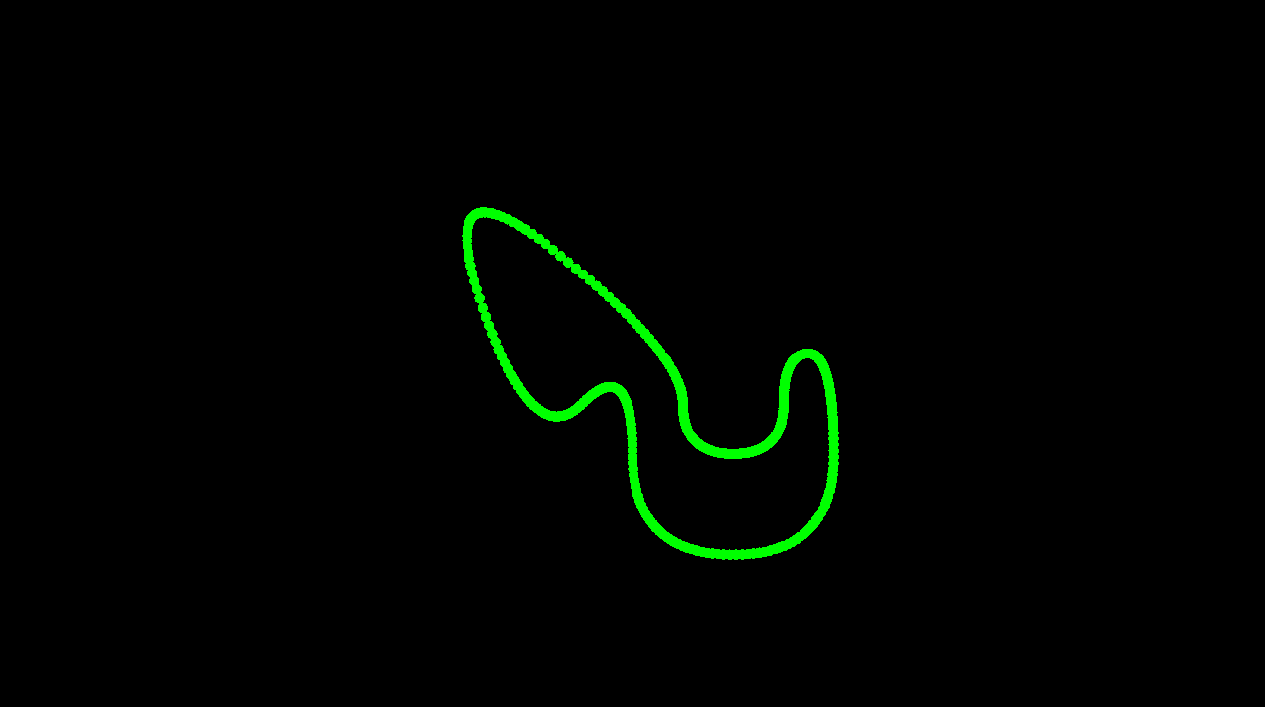

Slide 49

四点插值细分算法
插值算法：保留原控制序列中的点到新的控制序列中，并在原控制序列的两点之间插入一个新点。
Mask的特点：
$S\left(0\right)=1,S\left(2i\right)=0,for all i≠0$
Notes:
讲解插值算法的mask.

Slide 50
四点插值细分算法
把最初的顶点按顺序用直线段连成一条折线段。
进行一步细分，即将上一步的相邻顶点插入一个新的点。
去掉上一步的折线段，将生成后的所有顶点按顺序重新连成折线段。
Notes:
这种算法有很多的改进版。有把这种算法和上述割角算法结合的。

Slide 51

四点插值细分算法
$\left\{\begin{aligned}p_{k,2i}=p_{k−1,i} \\ p_{k,2i+1}=\left(\frac{1}{2}+ω\right)\left(p_{k−1,i}+p_{k−1,i+1}\right)−ω(p_{k−1,i−1}+p_{k−1,i+2})\end{aligned}\right.$
其中有一个参数需要选择：$ω$。
当$\left|ω\right|<\frac{1}{4}$时，产生连续的极限曲线；当$0<ω<\frac{1}{8}$时，极限曲线为$C^{1}$连续曲线，一般情况下，$ω$选择为$\frac{1}{16}$。
Paper: A 4-point interpolatory subdivision scheme for curve design
Notes:
原来的顶点不变，在两个中间插入一个新的顶点。
关于收敛性和光滑性的证明，可以看paper：A 4-point interpolatory subdivision scheme for design．

Slide 52














Mask
1
$$P_{i−1}$$
$$P_{i}$$
$$P_{i+1}$$
$$P_{i+2}$$
$$−\frac{1}{16}$$
$$\frac{9}{16}$$
$$\frac{9}{16}$$
$$−\frac{1}{16}$$
$$P_{i−1}$$
$$P_{i}$$
$$P_{i+1}$$
$$P_{i+2}$$

Slide 53
Mask

Slide 54
四点插值细分算法

Slide 55
四点插值细分算法

Slide 56
实现
将原来的每个点插入到新的序列中，对每个顶点计算他附近插入的那个新点的位置，并且插入到新的序列中。同样可以使用标准库的vector。

Slide 58
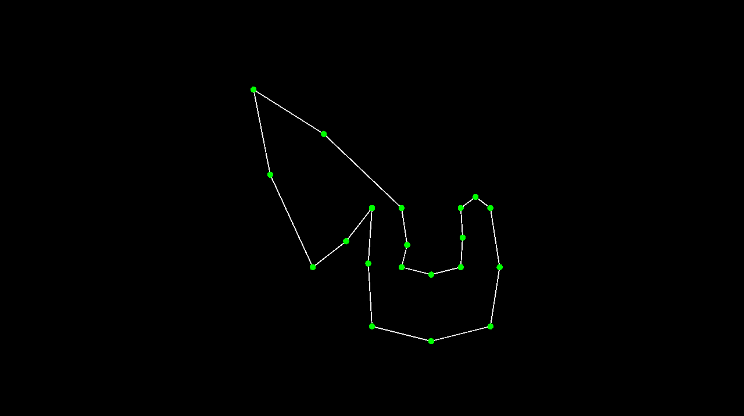

Slide 59
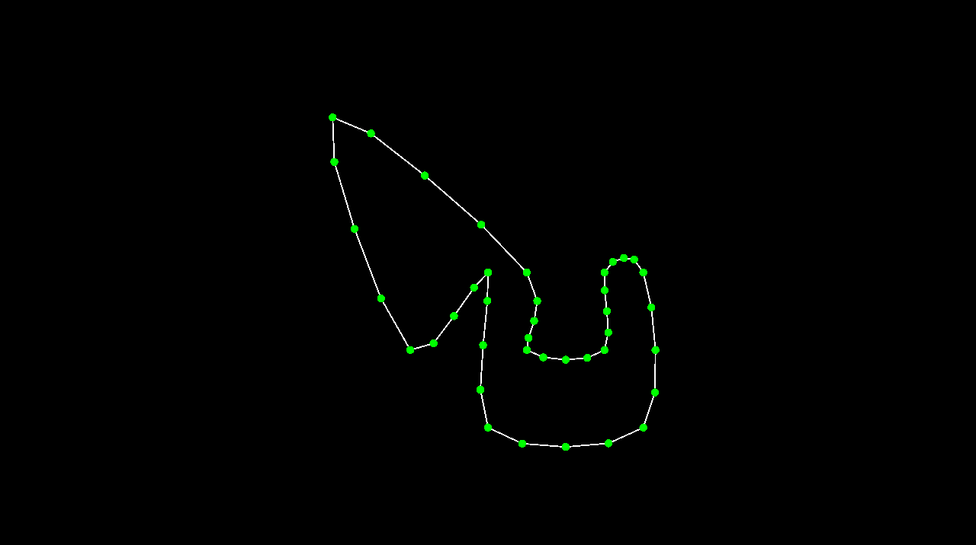

Slide 60
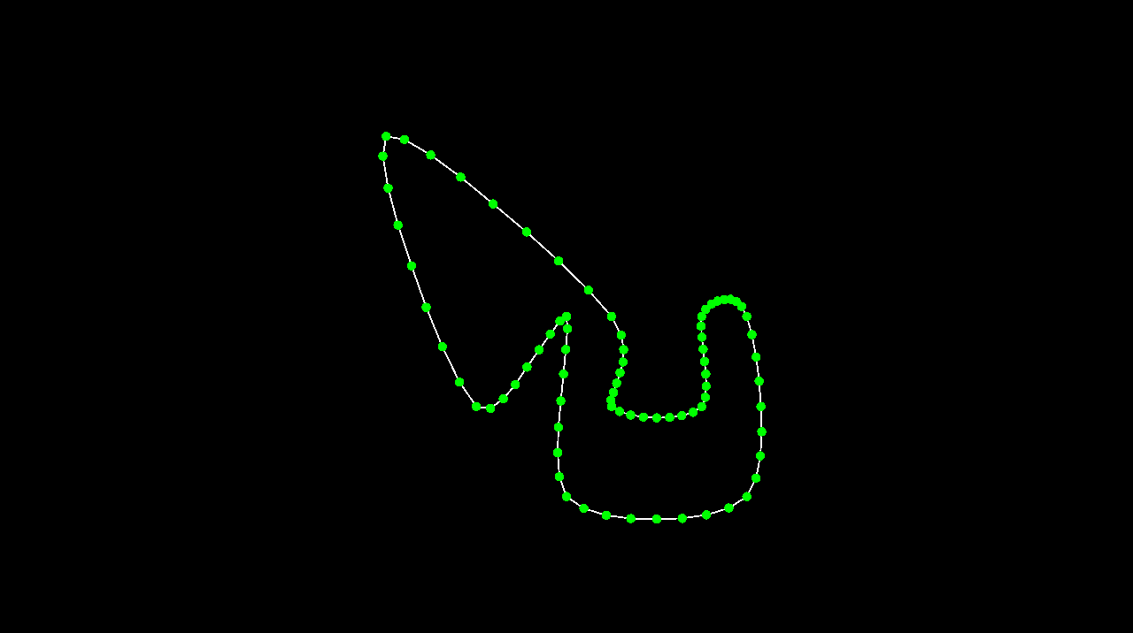

Slide 61
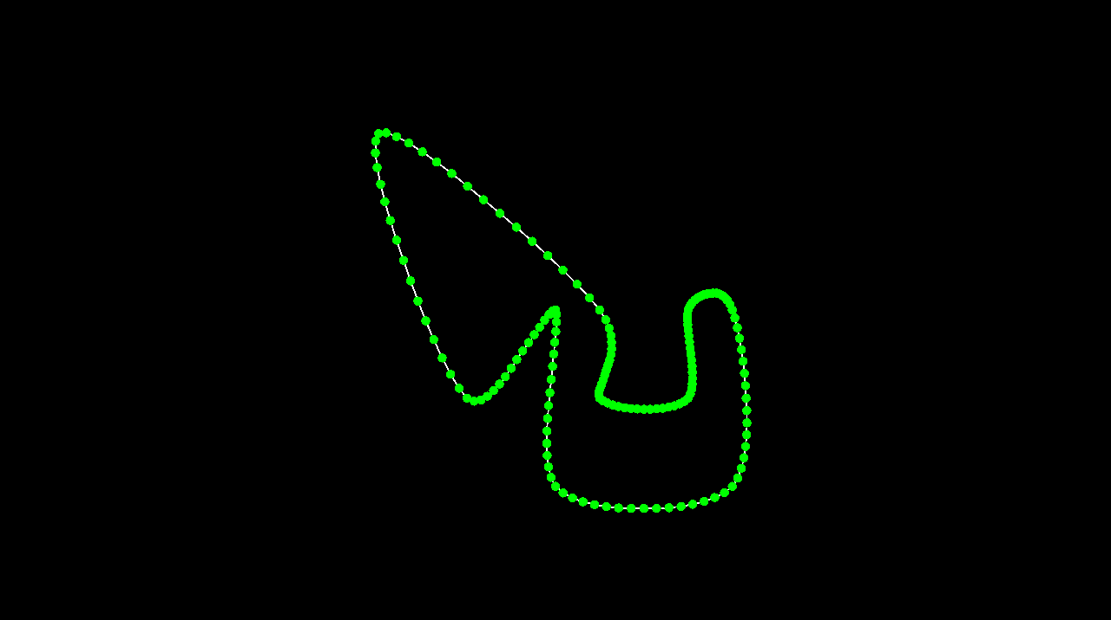

Slide 62
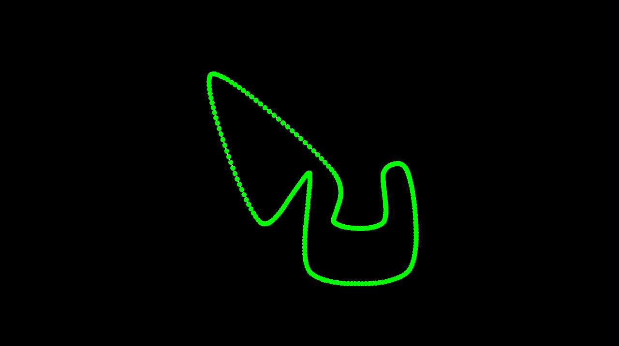

Slide 63
目录
问题背景
细分基本思想
细分的关键因素
曲线细分算法分类
几种简单曲线细分算法
曲线细分Demo
曲线细分的收敛性和光滑性分析

Slide 64
目录
问题背景
细分基本思想
细分的关键因素
曲线细分算法分类
几种简单曲线细分算法
曲线细分Demo
曲线细分的收敛性和光滑性分析

Slide 65
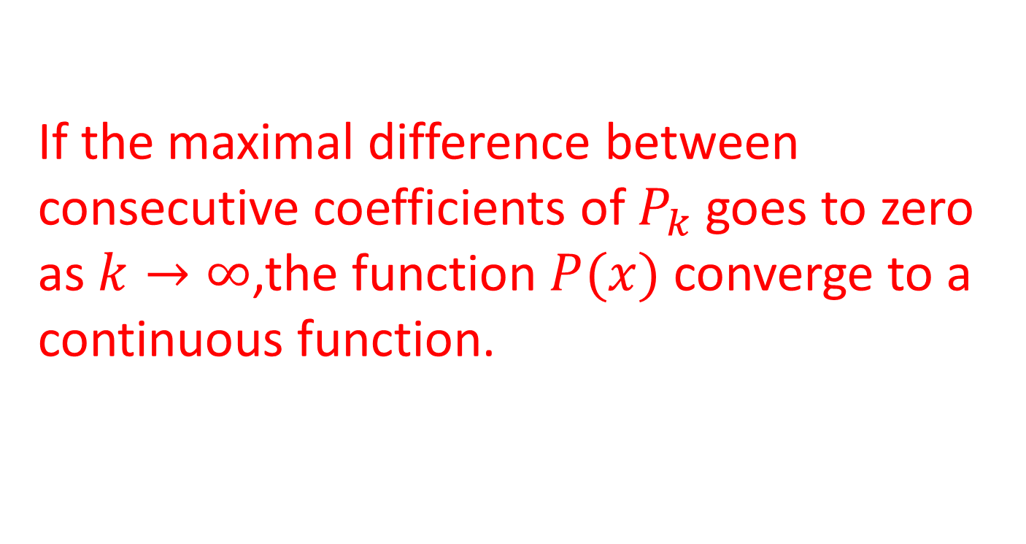
Convergence
If the maximal difference between consecutive coefficients of $P_{k}$ goes to zero as $k→∞$,the function $P(x)$ converge to a continuous function.
Notes:
基本观察所得

Slide 66

Difference Mask
$d\left(x\right)=1−x$
The difference between consecutive coefficients is :$d\left(x\right)p_{k}(x)$
Difference at consecutive levels:
$$d\left(x\right)p_{k−1}\left(x\right),d(x)p_{k}(x)$$

Slide 67

Mask of $d(x)$

Slide 68

Subdivision mask for difference
Definition: Subdivision mask $t\left(x\right)$:
$$d\left(x\right)p_{k}\left(x\right)=t\left(x\right)[d\left(x^{2}\right)p_{k−1}(x^{2})]$$
$p_{k−1}(x^{2})$: upsample the coefficients $p_{k−1}$.
$d\left(x^{2}\right)p_{k−1}(x^{2})$: the difference between the upsampled coefficients.

Slide 69
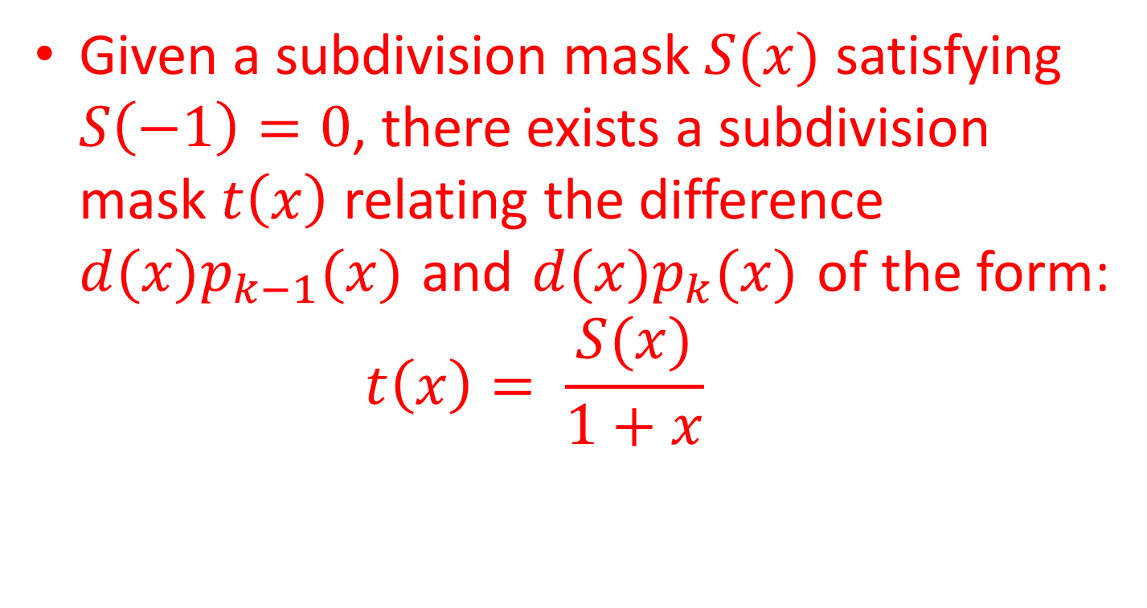
Theorem
Given a subdivision mask $S(x)$ satisfying $S\left(−1\right)=0$, there exists a subdivision mask $t\left(x\right)$ relating the difference $d(x)p_{k−1}(x)$ and $d(x)p_{k}(x)$ of the form:
$$t\left(x\right)= \frac{S(x)}{1+x}$$
Notes:
$$d_{k}\left(x\right)S\left(x\right)=t(x)d_{k−1}(x^{2})$$

Slide 70


$$S\left(−1\right)=0$$
If $S\left(x\right)$ is invariant under affine transformations, the rows of the associated subdivision matrix S must sum to one.
Two types of row: odd and even.
For the generating function:
$\left\{\begin{aligned}S\left(1\right)=2 \\ S\left(−1\right)=0\end{aligned}\right.$.

Slide 71
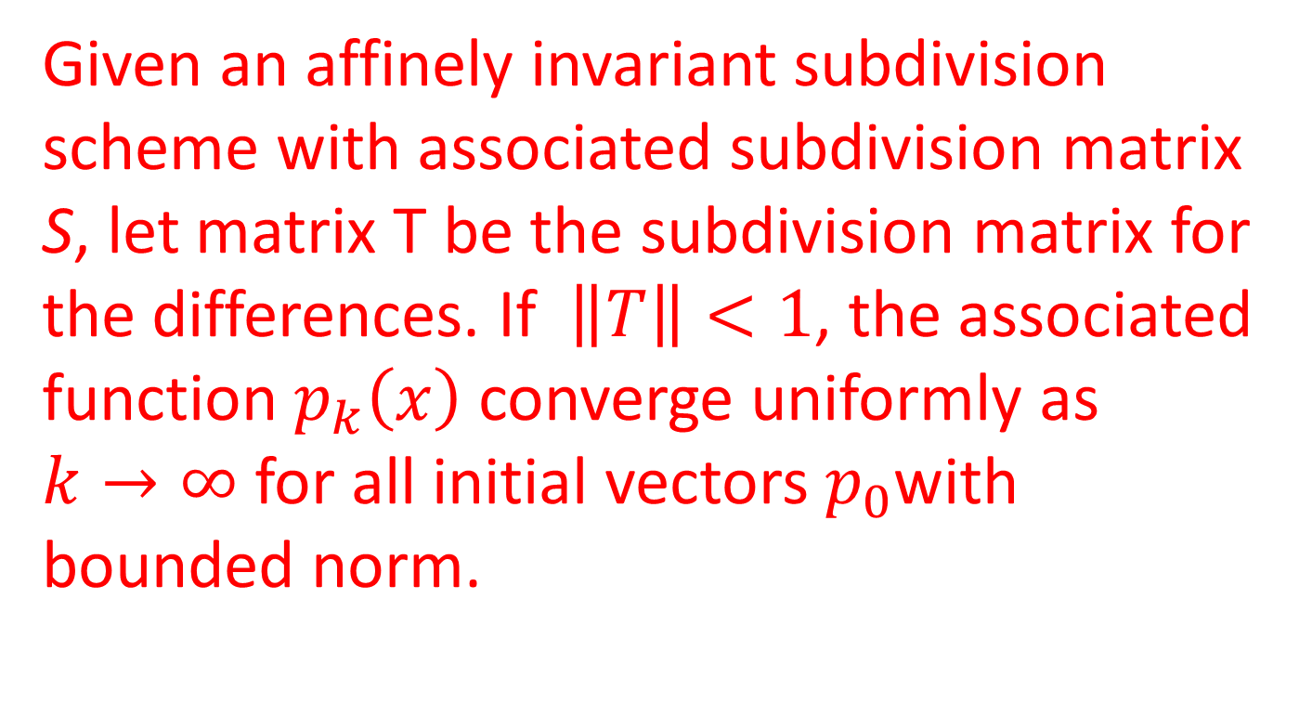
Theorem
Given an affinely invariant subdivision scheme with associated subdivision matrix S, let matrix T be the subdivision matrix for the differences. If $\left\|T\right\|<1$, the associated function $p_{k}\left(x\right)$ converge uniformly as $k→∞$ for all initial vectors $p_{0}$with bounded norm.
Notes:
这个范数是无穷范数。

Slide 72

Necessary and sufficient condition
Uniform convergence: the existence of $n>0$ such that $\left\|T^{n}\right\|<1$.
If such an n fails to exist, the difference do not converge.

Slide 73


Properties of $T^{n}$
Subdivision n times: $t^{′}\left(x\right)= \prod_{i=0}^{n−1}{t(x^{2^{i}})}$, the matrix $T^{n}$ has $2^{n}$ shifts.
Partition $t^{′}$ into $2^{n}$ subsequences corresponding to distinct rows of $T^{n}$ and compute $\max_{i}\sum_{j}{\left|t^{′}(2^{n}j+i)\right|}$ for $i=1…2^{n}−1$.
Notes:
第一个式子的证明。

Slide 74

Divided Differences
First derivative $p^{′}\left(x\right):$
$$p^{′}\left(x\right)=\lim_{t→0}{\frac{p\left(x\right)−p(x−t)}{t}}$$
Substituting $t=\frac{1}{2^{k}}$
$$p^{′}\left(x\right)= \lim_{k→∞}{2^{k}(p\left(x\right)−p(x−2^{k}))}$$
First divided differences:
$$d_{k}\left(x\right)= 2^{k}d\left(x\right)=2^{k}(1−x)$$
Notes:
高阶的差分

Slide 75


$$t(x)$$
Subdivision mask for divided difference:
$$d(x)d_{k}\left(x\right)S\left(x\right)=t\left(x\right)d(x^{2})d_{k−1}\left(x^{2}\right)$$
$$⇒t\left(x\right)=\frac{2S\left(x\right)}{{\left(1+x\right)}^{2}}(一阶导数的差分)$$
Using this scheme , we can test the smoothness of the limit function $p_{∞}(x)$. The method is based on previous section on convergence.

Slide 76


$$p_{∞}\left(x\right)ϵC^{m}?$$
$d_{k}^{m}\left(x\right)={[d_{k}\left(x\right)\text{]} }^{m}=2^{km}{(1−x)}^{m}$(计算m阶导数)
$$d(x)d_{k}^{m}\left(x\right)S\left(x\right)=t\left(x\right)d(x)d_{k−1}^{m}\left(x^{2}\right)$$
$$⇒t\left(x\right)= \frac{2^{m}S(x)}{{(1+x)}^{m+1}}$$
If and only if there exists $n>0$ such that $\left\|T^{n}\right\|<1$

Slide 77


$$\frac{S\left(x\right)}{{\left(1+x\right)}^{m+1}}?$$
Theorem:
if S(x) defines a subdivision scheme for which the integer translates of its scaling function are linearly independent and capable of reproducing all polynomials up to degree m, the mask s(x) satisfies $s^{\left(i\right)}\left(−1\right)=0 for i=0…m$.
Notes:
不证明

Slide 78

Example: smoothness
The four-point scheme:
$$S\left(x\right)=−\frac{1}{16}x^{−3}+\frac{9}{16}x^{−1}+1+\frac{19}{16}x−\frac{1}{16}x^{3}$$

Slide 79

convergence
$t^{0}\left(x\right)= \frac{S(x)}{1+x}=−\frac{1}{16}x^{−3}+\frac{1}{16}x^{−2}+\frac{1}{2}x^{−1}+\frac{1}{2}+\frac{1}{16}x−\frac{1}{16}x^{2}$
$\left\|T_{0}\right\|=\frac{5}{8}<1$

Slide 80



$$C^{1}$$
$t^{1}\left(x\right)=\frac{2S(x)}{{(1+x)}^{2}}=\frac{2t^{0}(x)}{1+x}=−\frac{1}{8}x^{−3}+\frac{1}{4}x^{−2}+\frac{3}{4}x^{−1}+\frac{1}{4}−\frac{1}{8}x$
$$\left\|T_{1}\right\|=1,\left\|{T_{1}}^{2}\right\|=\frac{3}{4}<1$$
$$C^{1} is OK.$$
Notes:
如何计算，请看前面关于T的性质

Slide 81
Matlab
function max = smooth(n,t)
v = t;
zeronum = 1;
for i=1:n
u = [];
for j=1:length(t)-1
u = [u,t(j)];
u = [u,zeros(1,zeronum)];
end
u = [u,t(end)];
v = conv(v,u);
zeronum = zeronum+2^i;
end
step=2^(n+1);
max= 0;
for i=1:2^(n+1)
j=0;val=0;
while(j*step+i<=length(v))
val = val + abs(v(j*step+i));
j = j+1;
end
if(max<val)
max = val;
end
end

Slide 82


$$C^{2}$$
$t^{2}\left(x\right)=\frac{4S(x)}{{(1+x)}^{3}}=\frac{2t^{1}(x)}{1+x}=−\frac{1}{4}x^{−3}+\frac{3}{4}x^{−2}+\frac{3}{4}x^{−1}−\frac{1}{4}$
$\left\|T_{2}^{n}\right\|=1 for all n.$
Can’t converge to $C^{2}.$

